Slide 1
한국이 국제법에 위배되게 공해상에
＂평화선”을 긋고 일방적으로 독도를
불법점거하고 있다.
영어영문 양정현(21902610)

Slide 2
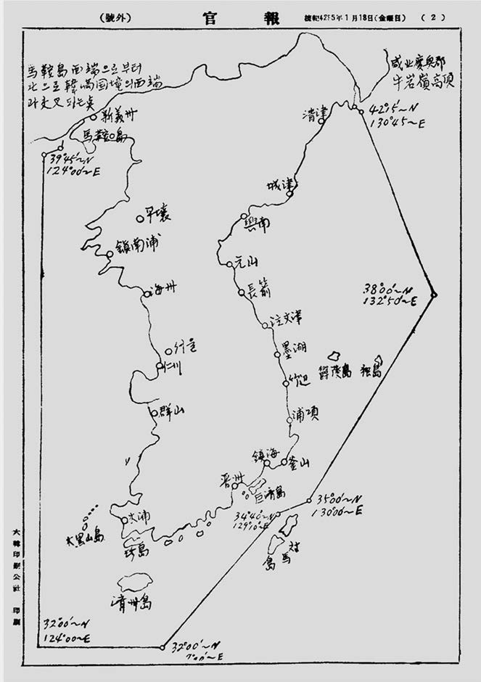
A table of contents.
01
평화선이란?
02
평화선 발생 배경
03
평화선 선언 내용
04
평화선 반응&결과

Slide 3
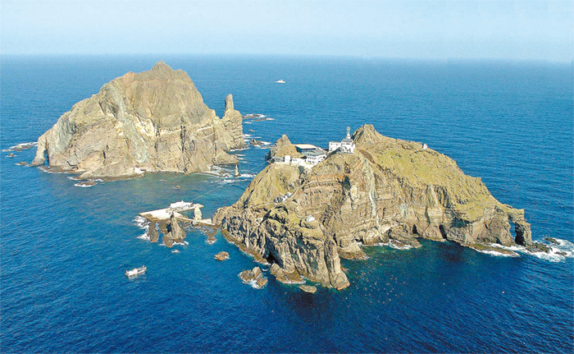
Part 1,
평화선이란?

Slide 4
Part 1
평화선이란?
사진 출처:http://blog.daum.net/_blog/BlogTypeView.do?blogid=0GdEm&articleno=609&categoryId=417&regdt=20161125224341

Slide 5
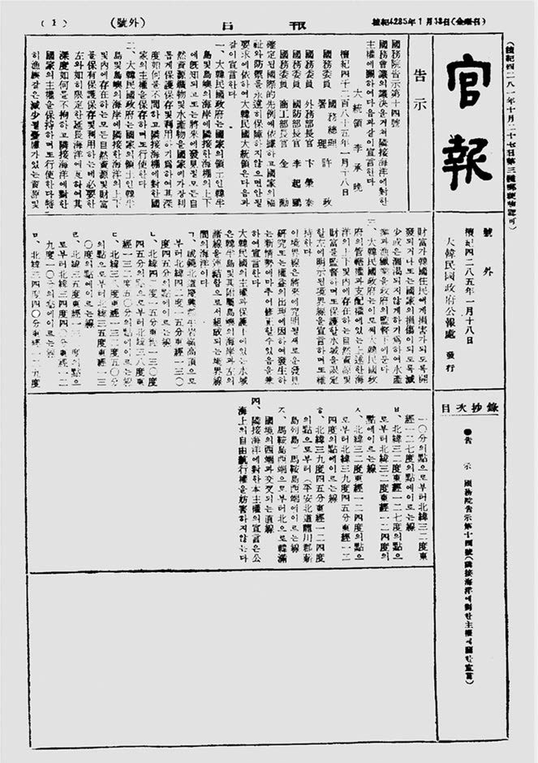
Part 1
평화선이란?
이승만 라인
1952년 1월 18일
대한민국 인접 해양의 주권에 대한 대통령의 선언
수역 구분과 지원 및 주권 보호 경계선
배타적 경제 수역(EEZ)
해안에서부터 평균 60마일

Slide 6
Part 1
평화선이란?
1952년 2월 8일
한일 양국간의 평화 유지
해양 분할이 국제적 경향으로 정당방위책
해안 어족 보호&생물자원 육성
국제 관계상 합법적 조치

Slide 7
Part 2,
평화선 발생 배경

Slide 8
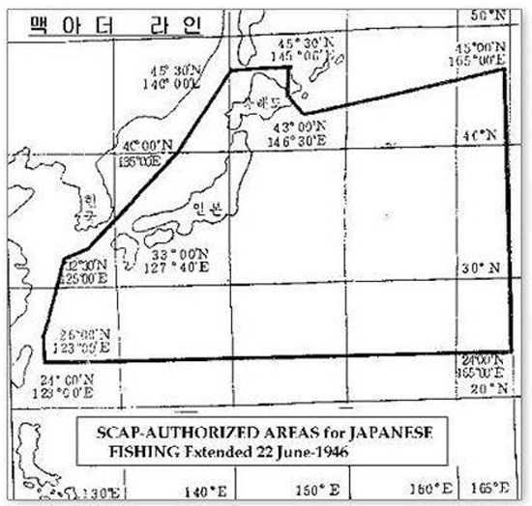
Part 2
평화선 발생 배경
맥아더 라인
직접적인 영향을 줌
1945년 9월 27일
일본인의 어업활동을 일정 수역으로 한정
한국에 대해 한국의 주권이 미치는 수역 경계선
사진 출처:http://www.ddanzi.com/ddanziNews/46407507

Slide 9
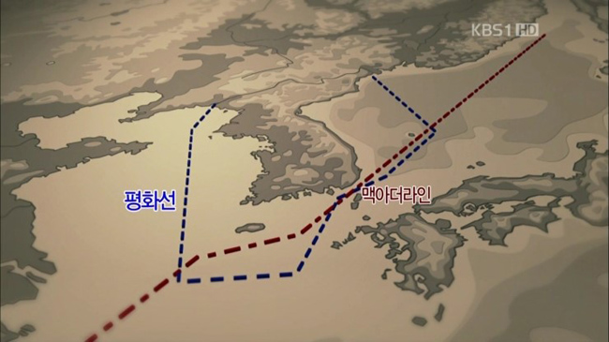
Part 2
평화선 발생 배경
1952년 4월 28일
샌프란시스코 대일 강화 조약
“어업회담”
“한일 예비회담”
평화선 선언
사진 출처:http://www.ddanzi.com/ddanziNews/46407507

Slide 10
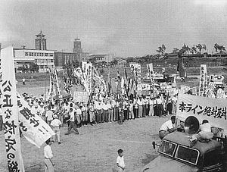
Part 2
평화선 발생 배경
한일간의 어업 상의 격차
어업자원 및 대륙붕 자원의 보호 시급
세계 각국 영해 확장 및 주권적 전관화 추세에 대한 대처
“맥아더 라인＂의 철폐의 보완책
사진 출처:https://ko.wikipedia.org/wiki/%ED%8F%89%ED%99%94%EC%84%A0

Slide 11
Part 3,
평화선 선언 내용&의의

Slide 12
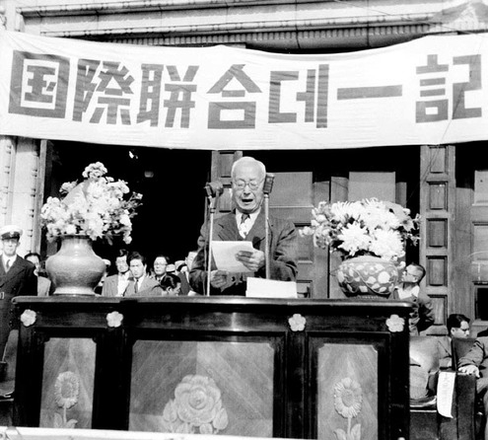
Part 3
평화선 선언 내용
대한민국은 한반도의 인접 해역과 연해안의 상하에 현존하거나 혹은 장래에 발견될 광물, 해산물 등 자연자원 보로 및 개발하기 위한 국가 주권을 보존
정부는 멸종될 우려가 있는 자원이 감소되어 한국과 국민에게 손해 되는 것을 방지하기 위하여 수역 내의 모든 자원과 관련된 수산물을 정부 감독 및 관리
대한민국은 새로운 발견, 연구 혹은 이익 등 장래에 발생하는 새로운 정서에 맞추어 보호 수역의 경계선을 수정
이 선언은 공해상의 자유항해권을 방해하지 않음
사진 출처:http://ccnews.lawissue.co.kr/view.php?ud=201901180836204909d48e16fff2_12

Slide 13
Part 3
평화선 선언 의의
제 3차 유엔 해양법 회의
200해리 경제 수역이 대세화
어로 관활권 확대에 적극적
배타적 경제 수역 (EEZ)
국제 해양법의 발전 전향을 선구안적으로 예측
외교에 적용하여 국익을 보호
사진 출처:http://ccnews.lawissue.co.kr/view.php?ud=201901180836204909d48e16fff2_12

Slide 14
Part 4,
평화선 반응&결과

Slide 15
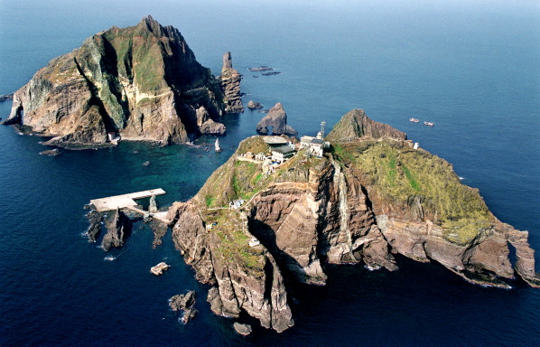
Part 3
평화선 선언 반응
<미국 등의 우방국>
부당한 조치
<일본>
한일협정 체결
독도를 불법 점거
사진 출처:http://ccnews.lawissue.co.kr/view.php?ud=201901180836204909d48e16fff2_12

Slide 16
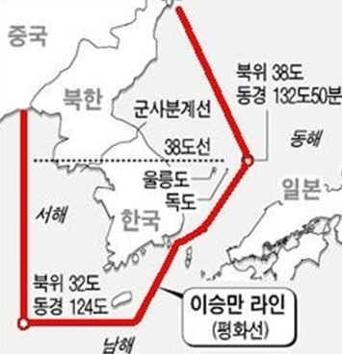
Part 3
평화선 선언 결과
신한일어업현정
배타적 경제수역 설정
동해와 남해상에 한일공동관리수역
사진 출처:http://blog.daum.net/_blog/BlogTypeView.do?blogid=0GdEm&articleno=609&categoryId=417&regdt=20161125224341

Slide 17
감사합니다

